Slide 1
Ezt tanultam földrajz órán…
Készítette: Sági Benedek
Felkészítő tanár: Hutvágner Zsuzsanna
Iskola neve, címe: Budapesti Műszaki Szakképzési Centrum Neumann János Számítástechnikai Szakgimnáziuma
1144 Budapest, Kerepesi út 124.

Slide 2
Miről tanultunk? Európáról
Hol van?

Slide 3
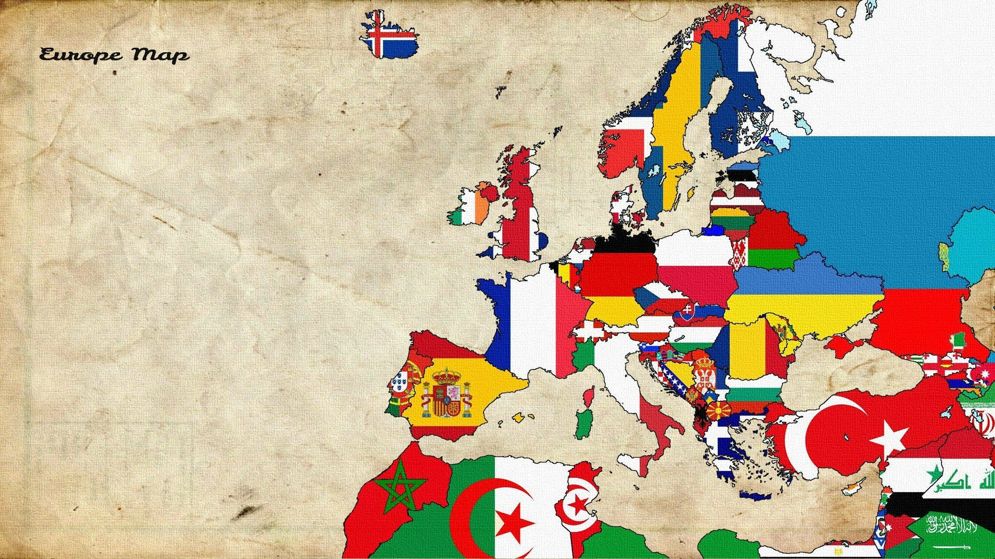







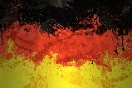



Európa országai (menü):
Elérhető diák:
MAGYAROSZÁG
AUSZTRIA
BENELUX-ÁLLAMOK
FRANCIAORSZÁG
PORTUGÁLIA
SPANYOLORSZÁG
NÉMETORSZÁG
ÍRORSZÁG
NAGY-BRITANNIA
SVÁJC
MÉG 64 ORSZÁG

Slide 4

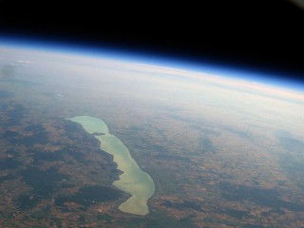
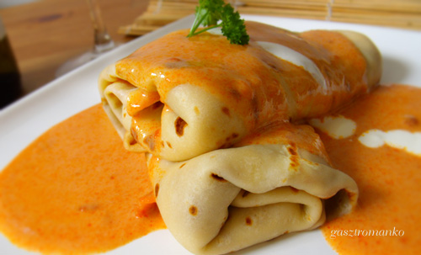
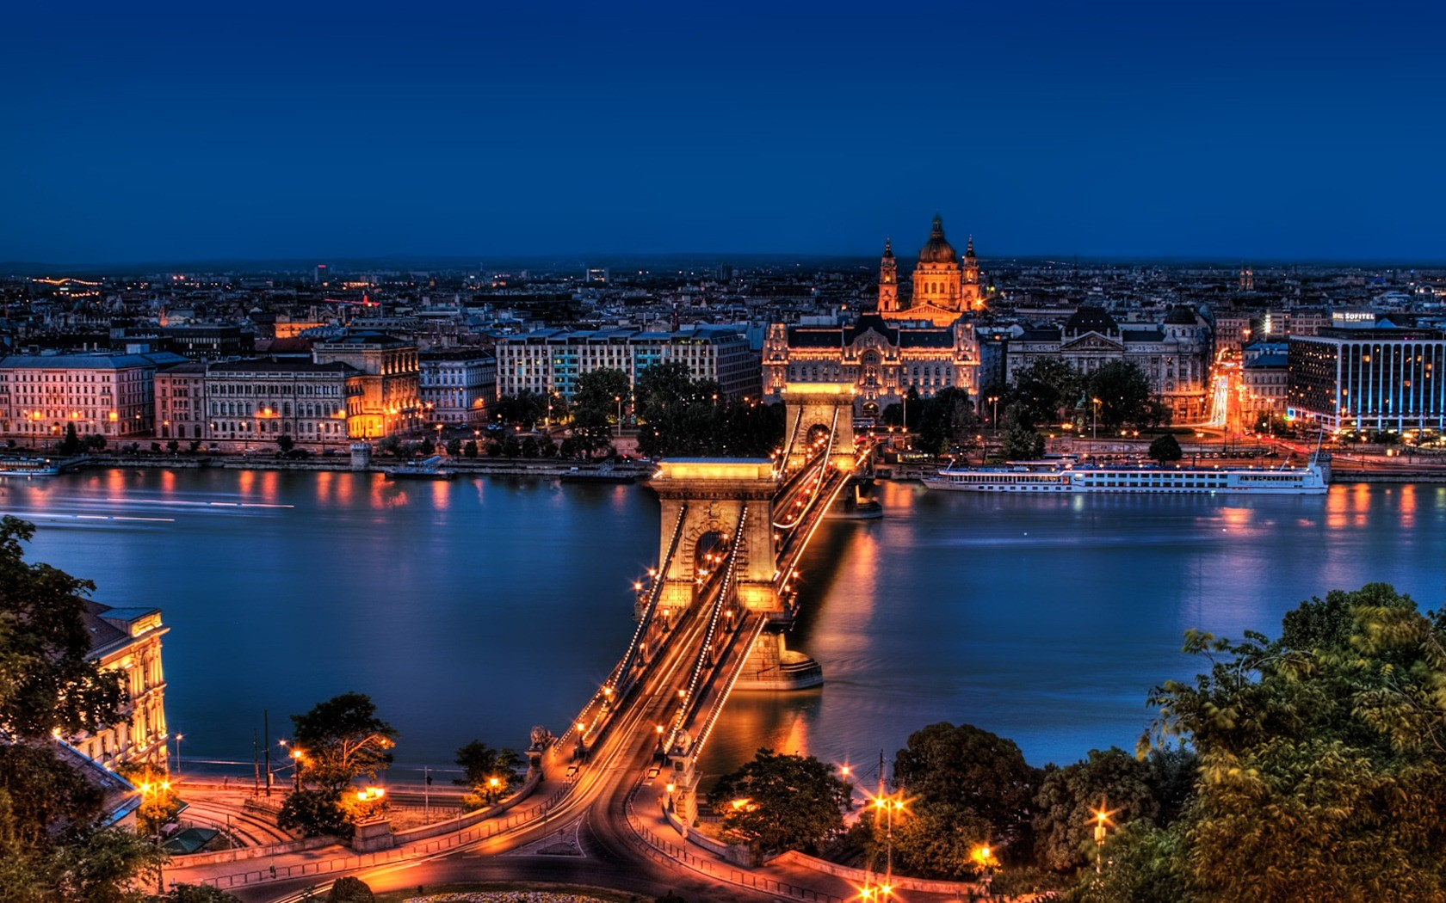
MAGYARORSZÁG
FŐVÁROSA: Budapest
Helyi specialitás: Hortobágyi palacsinta
ÁLLAMFORMA:
KÖZTÁRSASÁG
(HARMADIK MAGYAR, 1989 óta)
BALATON: MAGYARORSZÁG, SŐT NYUGAT-EURÓPA LEGNAGYOBB TAVA
VISSZA A MENÜRE

Slide 5

MAGYARORSZÁG
EURÓPAI UNIÓHOZ CSATLAKOZOTT: 2004
MI AZ AZ EU?
EURÓPAI UNIÓ RÖVIDÍTÉSE
EGY POLITIKIA ÉS GAZDASÁGI UNIÓ
ÉS MIRE JÓ AZ EU?
ARRA VALÓ, HOGY AZ EU TAGJAI GAZDASÁGILAG SEGÍTSENEK EGYMÁSNAK
KEDVEZŐ VAGY NINCS VÁM
MUNKAERŐ ÉS TŐKE SZABAD ÁRAMLÁSA
VISSZA A MENÜRE

Slide 6

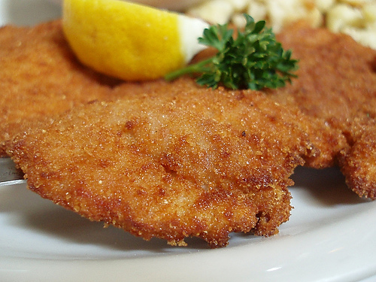
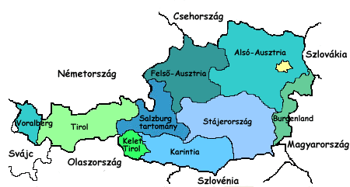
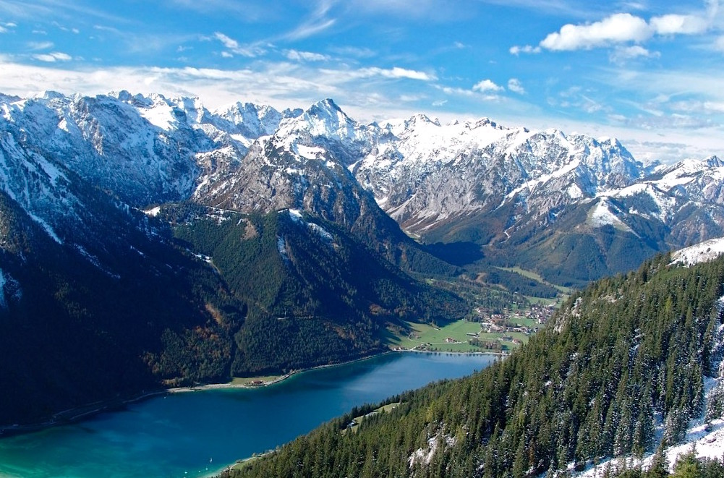

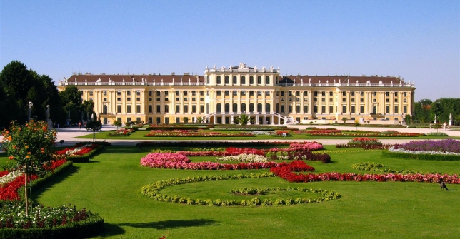
AUSZTRIA
AUSZTRIA
FŐVÁROSA: BÉCS
EU CSATLAKOZÁS: 1995
HELYI SPECIALITÁS: BÉCSI BORJÚ SZELET
TERÜLETÉNEK NAGY RÉSZÉT AZ ALPOK HEGYSÉG FOGLALJA EL
KILENC SZÖVETSÉGI TARTOMÁNYBÓL ÁLLÓ KÖZTÁRSASÁG
VISSZA A MENÜRE

Slide 7

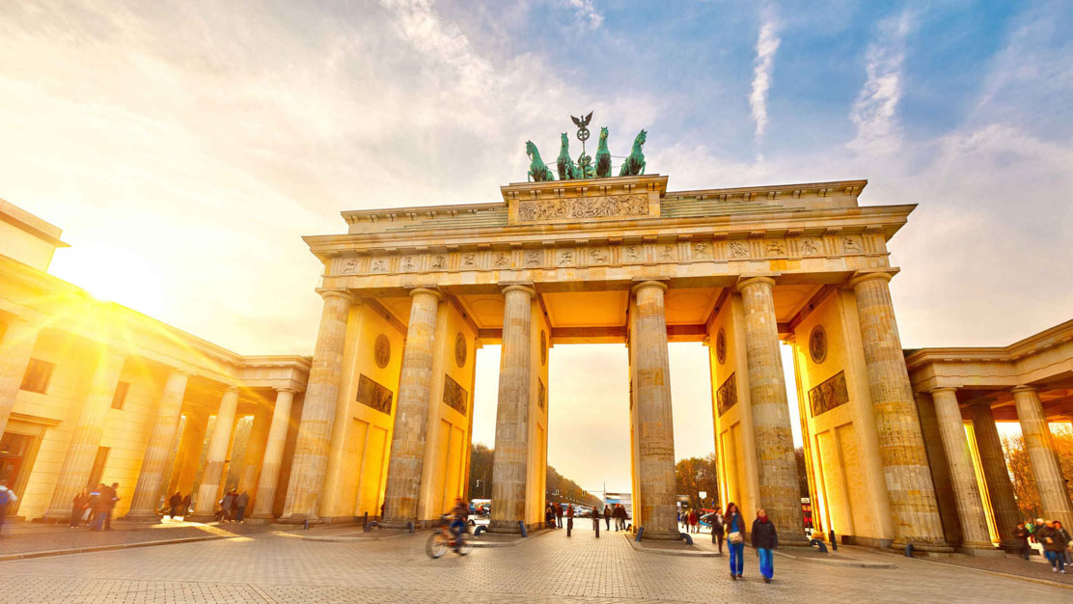
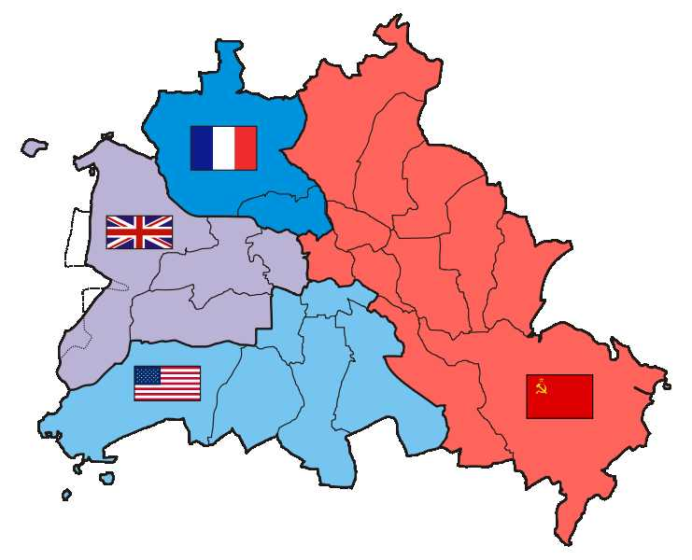
NÉMETORSZÁG
Németország
FŐVÁROSA: BERLIN
VILÁG 3. GAZDASÁGI HATALMA
II. VILÁGHÁBORÚ UTÁN KÉT RÉSZRE SZAKADT → NSZK ÉS NDK
1990-BEN EGYESÜLT ÚJRA
EU CSATLAKOZÁS:
  NSZK→1958 (alapító)
  EGYESÜLÉS UTÁN→ 1990
VISSZA A MENÜRE

Slide 8

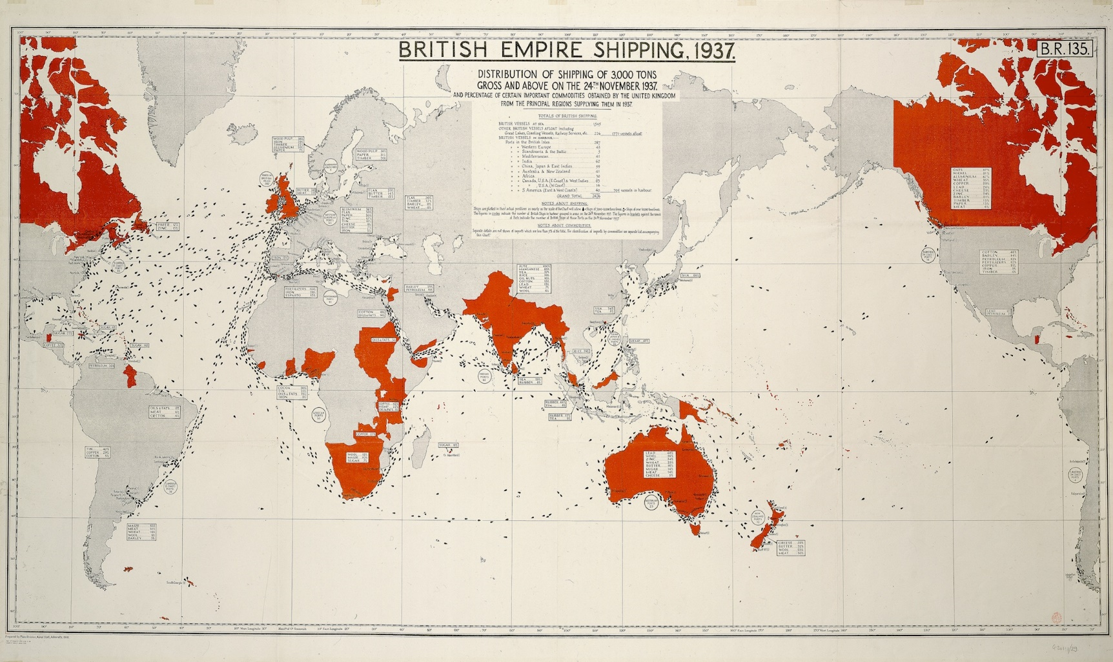
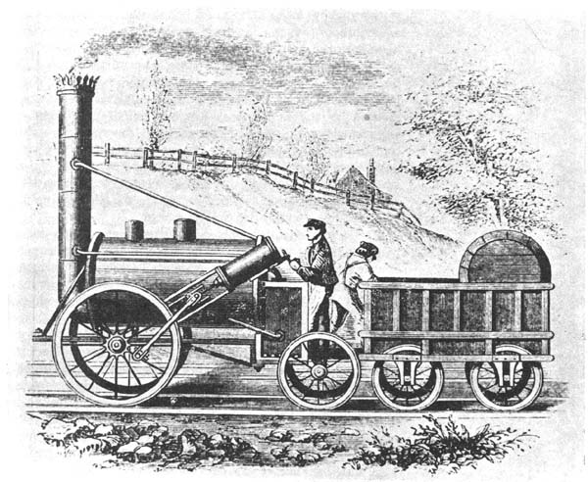
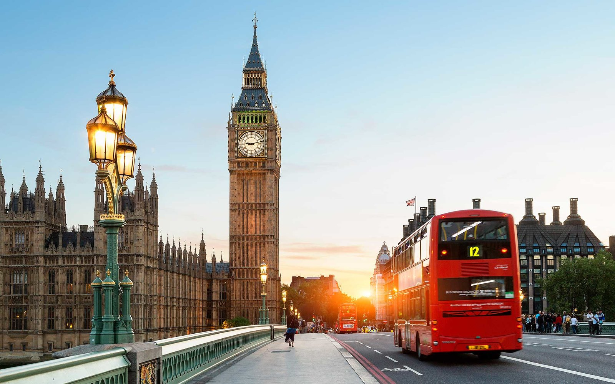
NAGY-BRITANNIA
NAGY-BRITANNIA
FŐVÁROSA: LONDON
EGYKOR A VILÁG EGYIK LEGNAGYOBB BIRODALMA
ELSŐ IPAROSODOTT ORSZÁG (IPARI FORRADALOM)
EU: 1973-20?? (BREXIT)
CSALAGÚT: ANGLIA ÉS FRANCIAORSZÁG KÖZTI ALAGÚT, MELY A TENGER ALATT HALAD
VISSZA A MENÜRE

Slide 9

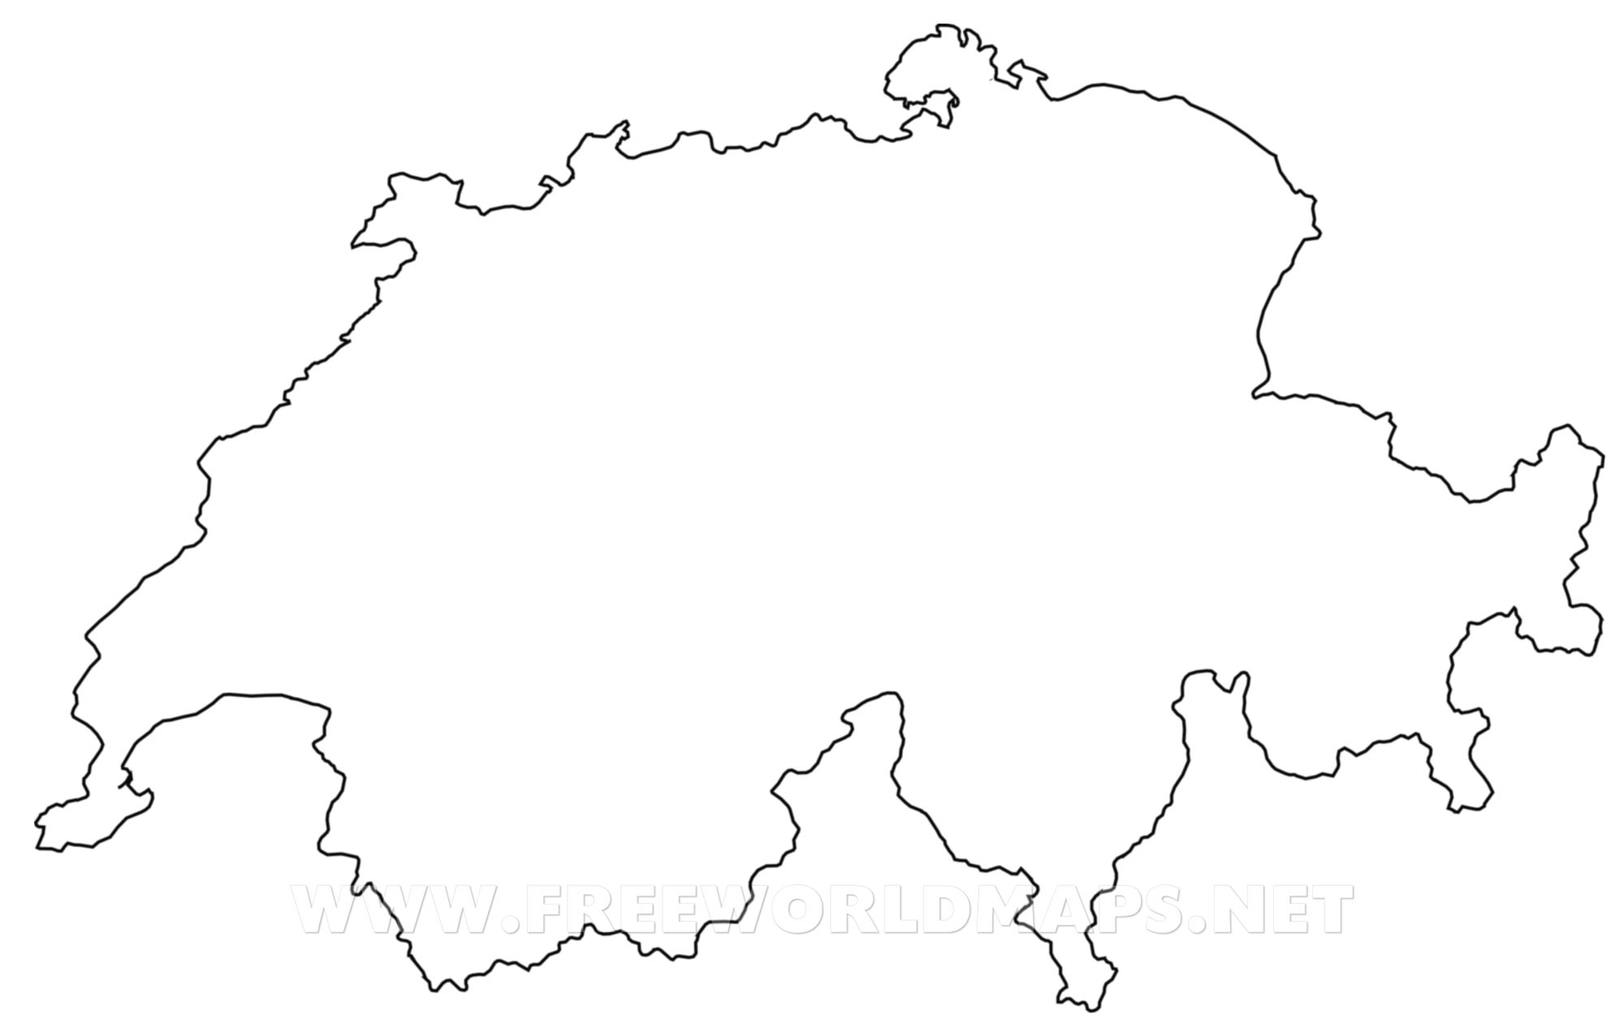



SVÁJC
VILÁG EGYIK LEGGAZDAGABB ORSZÁGA (GDP)
MI AZ A GDP?
  MEGMONDJA, HOGY EGY ORSZÁG TERÜLETÉN BELÜL MENNYI SZOLGÁLTATÁS ÉS VÉGSŐ FELHASZNÁLÁSRA KERÜLT TERMÉK VOLT EGY ÉV ALATT, EGY FŐRE LEVETÍTVE
KÜLFÜLDI CÉG
BELFÖLDI CÉG
II.VILÁGHÁBORÚBAN SEMLEGES VOLT→ SOK ÜZLETEMBER, VAGYONNAL RENDELKEZŐ HELYEZTE EL BANKJAIBAN A TŐKÉJÉT
VISSZA A MENÜRE
SEMLEGESSÉG→
    NEM EU-TAG
    CSAK 2002-BEN LÉPETT BE ENSZ-BE

Slide 10
KÉRDÉSEK
MELYIK ORSZÁG NEM EU-tag?
MIT JELENT AZ EURÓPAI UNIÓ?
MELYIK ORSZÁGBAN VAN NYUGAT-EURÓPA LEGNAGYOBB TAVA?
SVÁJC
Katonai szövetség
FRANCIAORSZÁG
SPANYOLORSZÁG
MAFFIA
NÉMETORSZÁG
AUSZTRIA
GAZDASÁGI ÉS POLITIKAI UNIÓ
MAGYARORSZÁG
HA VÉGEZTÉL A KÉRDÉSEKKEL

Slide 11
HELYES VÁLASZ
VISSZA KÉRDESEKHEZ

Slide 12
HELYTELEN VÁLASZ
VISSZA KÉRDESEKHEZ

Slide 13
FELHASZNÁLT KÉPEK, SZÖVEGEK FORRÁSAI:
http://ingyen-hatterkep.hu/free_wallpaper.php?k=1477&kp=47&a=502
http://audinew.ali-sons.com/landingpage/2016/11-2/
http://www.orienttravel.hu/ajanlatok/ausztria.html
https://blog.uiin.org/2014/12/university-industry-interaction-conference-in-berlin-in-2015/
http://davidly66.blogspot.hu/2016/09/reunited-how-west-was-one.html
http://scholarshipplanet.info/vi/co-mot-nuoc-anh-nhe-nhang-nhu-the/
https://www.yelp.com/biz_photos/hats-on-us-mableton?select=vqFunURkP2BxiOf7HJRD5g
http://www.clipartbest.com/logo-dollar
http://becs.vilagnezo.hu/helyek/latnivalok
https://st.org/sa-startar-du-din-eu-karriar
http://cink.hu/en-szeretem-a-hortobagyi-husos-palacsintat-1532712618
http://do-you-know-about.blogspot.hu/2011/02/switzerland-map-outline.html
http://slideplayer.hu/slide/2002035/
https://www.surfaceview.co.uk/shop/walls/mural/3799/nmm0058-m-3000x2400#/customise/mural/step-1/
http://oppositelock.kinja.com/dearest-volkswagen-1704583176
http://paper4pc.com/chain-bridge-hungary.html#gal_post_32302_chain-bridge-hungary-wallpaper-1.jpg
http://www.brody-bp.sulinet.hu/pub/Tananyag/Informatika/%C3%89retts%C3%A9gi/K%C3%A9tszint%C5%B1/K%C3%B6z%C3%A9pSzint/Gyakorlati/Gyakorl%C3%B3/Megoldas/4_feladatsor/C_Ausztria/ausztria.html
http://oppositelock.kinja.com/2013-dodge-challenger-r-t-the-not-so-jalopnik-review-1694427524
https://hu.wikipedia.org/wiki/Magyarorsz%C3%A1g_z%C3%A1szlaja
http://www.freepik.com/free-icon/finger-pointing-to-left_755095.htm
http://www.nemzetizaszlok.hu/ausztria
https://www.reddit.com/r/vexillology/comments/3d5wgy/austrohungarianized_flag_of_the_benelux/
http://saintvictorlagrandmaison.com/en/1401649343486/
http://www.nemzetizaszlok.hu/portugalia
http://wallpapercave.com/spain-national-team-wallpaper
http://www.wallpapersshock.com/free-fantastic-german-wide-best-image-hd-wallpapers-desktop-download/
https://hu.wikipedia.org/wiki/%C3%8Drorsz%C3%A1g_z%C3%A1szlaja
http://www.art-distrikt.ma/decoration-maroc-Tableaux-UK-flat-angleterre-drapeau-Tableaux-55688.html
http://www.nemzetizaszlok.hu/svajc
http://imgur.com/gallery/SkkU5m4
http://24.hu/tag/balaton/
http://www.fooda
http://quotesblog.net/goodbye-gifs/
ndwine.hu/2010/10/05/a-rantott-szelet-keszitesenek-10-titka/

Slide 14
KÖSZÖNJÜK A FIGYELMETEKET!

